Slide 1

Co je FARMAKOVIGILANCE a čím se zabývá
Co je farmakovigilance
MUDr. Eva Jirsová

Slide 2
Obsah prezentace
Co je FARMAKOVIGILANCE
Co je farmakovigilance, něco z její historie
Nežádoucí účinky léčivých přípravků
Farmakovigilanční hodnocení
Farmakovigilanční systém ČR

Slide 3
Životní cyklus léčivého přípravku
OVIGILANCE
FARMAKOVIGILANCE
VÝVOJ
VÝSLEDEK
REGISTRACE
TESTOVÁNÍ
POUŽITÍ KLINICKÉ PRAXI
OBJEV
ZMĚNY REGISTRACE
„SMRT LÉKU“
NOVÉ POZNATKY
Notes:
3

Slide 4
Co je farmakovigilance?
Φάρμακον + vigilantia – léková bdělost
Dozor nad bezpečností léčiv po jejich uvedení do klinické praxe, zajištění příznivého poměru přínosů a rizik
Sběr údajů o bezpečnosti
Hodnocení údajů (NÚ, poměr přínosu a rizik, možnosti snížení rizik)
Přijímání opatření k minimalizaci rizik, komunikace

Slide 5

Z historie farmakovigilance
Farmakovigilance
Již staří Řekové…
Primum non nocere (Thomas Sydenham? 1624-89)
1848 smrt 15ti leté dívky po anestezii chloroformem, podané k ošetření prstu – 1. systém hlášení NÚ
(komise časopisu Lancet vyzývala lékaře k hlášení úmrtí ve spojení s anestezií)

Slide 6
Z historie farmakovigilance
Farmakovigilance
Koncem 19. století počátky průmyslové výroby LP
1937 – USA – 105 úmrtí po požití roztoku sulfanilamidu rozpuštěného v diethylenglykolu (selhání ledvin) – výrobci léků dostali zákonem uloženou povinnost prokazovat bezpečnost svých přípravků - povinné preklinické testování LP
1952 první učebnice o NÚ ( Louis Meyler)

Slide 7
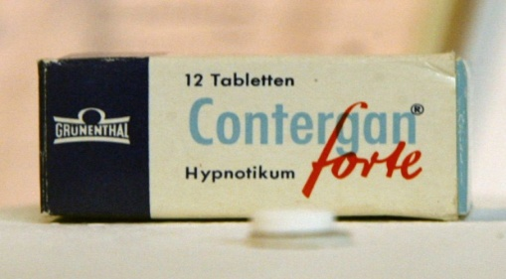
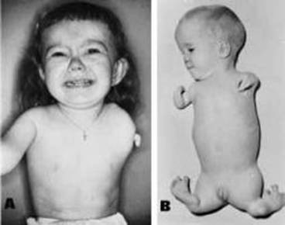
Thalidomid
Farmakovigilance
Sedativum, hypnotikum, na trhu 1957-61
thalidomidová aféra – přes 10 000 postižených dětí ve 46 státech
Teratogenní účinky mezi 20.-42. dnem

Slide 8
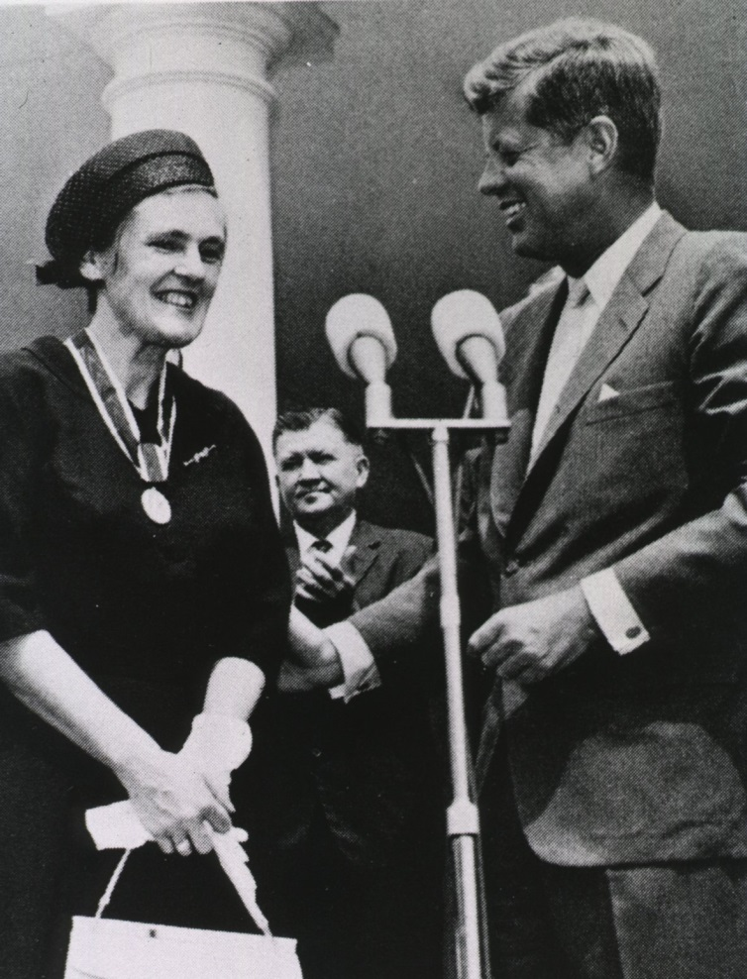
Thalidomid
Frances Oldham Kelsey
Farmakovigilance v ČR
Kanadská farmakoložka
(1914-2015)
V r. 1960 v FDA
odmítla registraci thalidomidu

Slide 9
Historie sledování nežádoucích účinků
Farmakovigilance v ČR
Po thalidomidové aféře založeny postupně národní systémy hlášení NÚ
WHO - 1968 International Programme for ADRs Monitoring (Ženeva)
Vlády, které se přihlásily ke spolupráci, zakládaly národní centra (10 států vč. ČSSR)
od r. 1978 centrum v Uppsale (UMC), databáze Vigibase (přes 12 milionů hlášení NÚ)

Slide 10
Sledování nežádoucích účinků
Farmakovigilance v ČR
UK 1968 - Committee on Safety of Drugs, systém spont. hlášení (Yellow Cards)
ČSSR 1971 – Komise pro sledování NÚ (prof. Vaněček, prof. Fink – velká osvětová práce)

Slide 11
Sledování nežádoucích účinků v ČSSR
Farmakovigilance v ČR
Reputace střediska NÚ v ČSSR – koncem 70tých let řídícím orgánem sledování NÚ v sovětském bloku
Vydáván Bulletin Nežádoucí účinky léků (trojjazyčně)
V 80tých letech ročně až 3 000 zpráv (hlášení + follow-ups), v r. 1988 – 5036 hlášení
Po r. 1989 prudký pokles hlášení NÚ (1995 – jen 297)

Slide 12
Sledování nežádoucích účinků
Farmakovigilance v ČR
Evropská léková agentura, Londýn (EMA)
založena 1995, 2001 databáze EudraVigilance – hlášení závažných NÚ z celého světa k LP registrovaným v EU, společná analýza a detekce signálů, nyní přes 10 mil. hlášení
2004 vstup ČR do EU - 2006 databáze CDNÚ (data od 2004), od r. 2004 přes 1000 hlášení ročně

Slide 13
Počet hlášených podezření na NÚ z ČR 2007-15

Slide 14
Nežádoucí účinky léčivých přípravků
Farmakovigilance
Nežádoucí účinek – nepříznivá a nezamýšlená odezva na léčivý přípravek
Závažný NÚ – způsobí smrt, ohrožení života, vyžaduje hospitalizaci či prodloužení hospitalizace, způsobí trvalé či významné poškození zdraví nebo vrozenou vadu u potomků
Neočekávaný NÚ – není dosud doložen (není popsán v SPC)

Slide 15
Klasifikace NÚ dle četnosti
Farmakovigilance
Velmi časté více než 1/10 pacientů
Časté více než 1/100 pacientů
Méně časté 1/100 až 1/1 000 pacientů
Vzácné 1/1 000 až 1/ 10 000 pacientů
Velmi vzácné < 1/ 10 000 pacientů

Slide 16
Typy nežádoucích účinků
Farmakovigilance
NÚ typu A (působení léčiva - farmaceutické, farmakokinetické ) následek přehnaného normálního farmakologického účinku léku při běžně používané dávce. Nežádoucí účinky typu A jsou závislé na dávce.
Například:
Nízký krevní tlak po podání antihypertenziv
Nízká hladina cukru po podání inzulínu
Krvácení po antikoagulanciích
Suchá ústa po podání tricyklických antidepresiv
Řešení – redukce dávky, prevence – titrace dávek

Slide 17
Typy nežádoucích účinků
Farmakovigilance
NÚ typu B (reakce pacienta) - není možné odvodit ze známého farmakologického účinku léku, často vznik na podkladě imunologické či neimunologické hypersensitivity, farmakogenetické odchylky
Například:
Anafylaxe po podání PNC
Bronchospasmus po podání ASA
Hepatitis indukovaná isoniazidem (u pacientů s enzymatickým deficitem)
Řešení – ihned ukončit léčbu

Slide 18
Typy nežádoucích účinků
Farmakovigilance
NÚ typu C (statistické, kumulativní) – dlouhodobá léčba, obtížně zjistitelné (relativně vysoká background incidence)
Například:
zvýšená CV mortalita u diabetiků užívajících PAD
Nefropatie, CV NÚ po NSA
Velmi nesnadno prokazatelné, časová souvislost není zjevná, často nebývá znám mechanismus vzniku
Řešení – ukončit léčbu, ale mohou být ireversibilní, prevence – minimalizovat kumulativní dávku

Slide 19
Typy nežádoucích účinků
Farmakovigilance
NÚ typu D – projeví se po delší latenci
Teratogeneze (isotretinoin, warfarin, valproát..)
mutageneze
Kancerogeneze
Prevence – testování léků
NÚ typu E – syndrom z vysazení, rebound fenomén
Zmatenost až křeče po vysazení BZD
Prevence – pomalu snižovat dávky

Slide 20
Epidemiologie NÚ
Farmakovigilance
Hospitalizovaní pacienti
Dle US studií (Lazarou 1998, Bond 2006) výskyt NÚ 1,75-6,7%, fatální 0,32%
Extrapolace na ČR:
V ČR hospitalizace ročně – přes 2 mil.
NÚ 2-7% - 44 000 – 150 000 (fatální 7 026)

Slide 21
Epidemiologie NÚ
Farmakovigilance v ČR
Ambulantní pacienti
Dle FR údajů se každý praktický lékař setká za rok se zhruba 2,6 závažnými NÚ
V ČR přes 5 000 PL – nejméně 13 000 NÚ
V r. 2015 hlášeno SÚKL od lékařů 1102 NÚ, od zdravotníků celkem 1265 NÚ (cca 0,6-2%)
Dle odhadů EU i celosvětových je hlášeno 1-5% NÚ

Slide 22
Sběr nežádoucích účinků
Farmakovigilance
Hlášení od zdravotníků (lékaři, zubní lékaři, farmaceuti aj.) – zákonná povinnost
Hlášení od pacientů
Hlášení od držitelů rozhodnutí o registraci
Sledování literatury a dalších zdrojů
EU spolupráce

Slide 23
Systém spont. hlášení NÚ
Důležitý zdroj informací o rizicích LP po registraci
Vyhledávání nových FV signálů (podezření na zcela nový závažný NÚ, nový aspekt NÚ - závažnější, než známo, odlišnost v subpopulacích, výskyt častější, než známo)
Smyslem není statistika všeho, co může lék vyvolávat (je hlášeno cca jen 5% NÚ)
Hlášení ≠ NÚ (jen podezření na NÚ)
Hodnocení z CZ hlášení i z EU a celého světa (závažná hlášení odesílána i do EU databáze EudraVigilance a do Vigibase)

Slide 24
Hodnocení hlášení NÚ
Farmakovigilance
Z databáze CDNÚ - týdenní výpisy
Hodnocení kvalitativní (závažnosti; očekávanosti; kauzality - časového vztahu, četnosti, biol. pravděpodobnosti, konzistence, analogie, změny reakce po vysazení, event. znovunasazení; dopad na B/R, v případě potřeby doplnění údajů – follow up)
Z databáze EV - měsíční výpisy – hodnocení kvantitativní (statistické) i kvalitativní

Slide 25
Další údaje o bezpečnosti léčiv
Farmakovigilance
Spontánní hlášení podezření na nežádoucí účinky léčiv
Farmakoepidemiologické studie
Poregistrační studie bezpečnosti, registry
Klinická hodnocení
Publikovaná literatura
Údaje farmaceutických společností
Zdravotní a populační statistiky
Spotřeby léčivých přípravků

Slide 26
Farmakovigilanční signály
Farmakovigilance
Detekce a hodnocení FV signálů
FV signál – hypotéza o příčinném vztahu mezi podaným lékem a NÚ
Signál zpravidla vzniká z několika podobných hlášení
Signál se dále hodnotí na základě informací z dalších zdrojů, v kontextu přínosů léčiva (benefit/risk ratio, B/R), vztahu rizika k různým indikacím a populacím (např. pacienti s poruchou jater), srovnání rizika dostupných terapeutických alternativ

Slide 27
Hodnocení FV údajů
Farmakovigilance
Hodnocení signálů z hlášení NÚ
Hodnocení PSUR – periodicky aktualizovaná zpráva o bezpečnosti (PSUSA)
Hodnocení údajů ze studií – neintervenční poregistrační studie bezpečnosti
Hodnocení údajů z literatury
EU spolupráce – hodnocení FV signálů v rámci EU (ČR hodnotí 40 látek), PSUSA, PASS, celoevropské přehodnocení (referral)
Firmy provádějí vlastní hodnocení svých LP

Slide 28
Hodnocení FV údajů – kontinuální sledování bezpečnosti
Farmakovigilance
Cíl hodnocení – aktuální poměr B/R
Součást hodnocení je vždy i zvažování, zda existují opatření, která by zjištěná rizika snížila
Hodnocení opatření na omezení rizik
Po zavedení do klinické praxe hodnocení efektivity těchto opatření

Slide 29
Přijímání regulačních opatření
Farmakovigilance
pokud R převáží nad B –zrušení registrace (rofecoxib 2004, fusafungin 4/2016), pozastavení registrace (aprotinin, tetrazepam, ketokonazol) + stažení z trhu
Změna způsobu výdeje (topický ketoprofen – od 2011 jen na recept, pseudoefedrin OTC s omezením), omezení preskripce (piroxikam jen revmatologové)

Slide 30
Přijímání regulačních opatření
Farmakovigilance
Změna registrace (změna textů SPC/PIL)
nový NÚ do b. 4.8, event.4.4 SPC (ambroxol, bromhexin a SCARs), nové interakce do b. 4.5
nová KI (kodein KI do 12 let, kojení), omezení indikací
změna dávkování (hydroxyzin snížení max. dávky)
Opatření pro omezení rizika
DHPC, edukační materiály, provedení studie

Slide 31
Regulační opatření - komunikace
Farmakovigilance
Nová rizika nutno komunikovat s držiteli, s lékaři aj. zdravotníky (+ s odbornými společnostmi) a s pacienty
Nové texty k přípravkům (SPC, PIL) – na www.sukl.cz - Databáze léků
Bezpečnostní informace na www.sukl.cz – Důležité informace, Důležitá upozornění
Informační dopisy přímo zdravotníkům (DHPC) –jednotné označení CAVE!
Edukační materiály pro zdravotníky i pacienty
Zpravodaj „Nežádoucí účinky léčiv“ – rubrika Nahlásili jste nám, FV aktuality
Média dle potřeby, publikace, prezentace, semináře

Slide 32
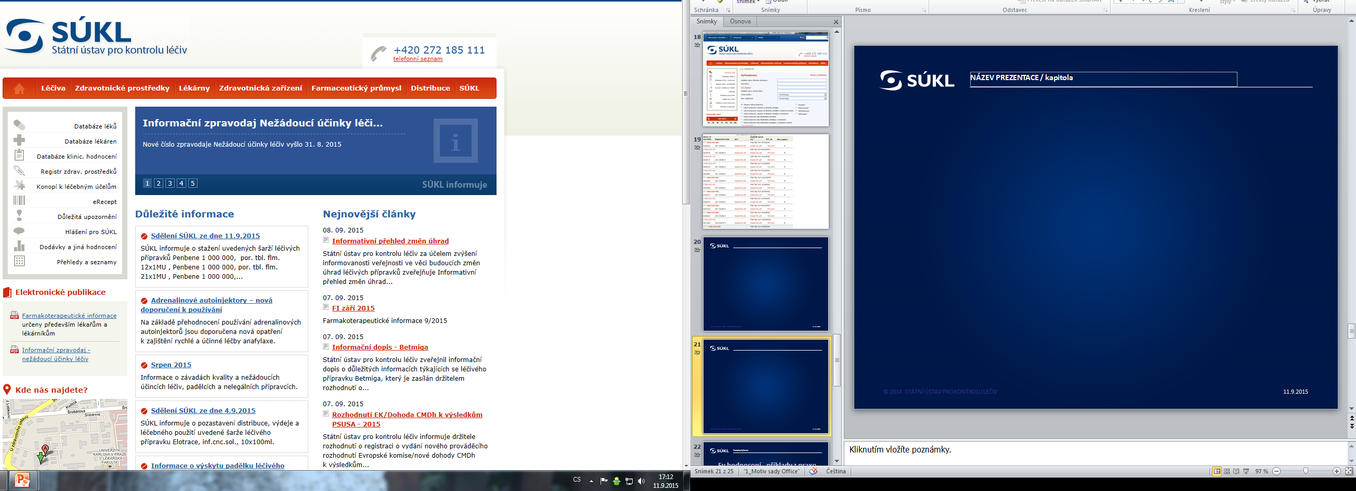

Slide 33


„Tok“ farmakovigilančních informací:
Farmakovigilance
WHO
FDA
^{DRŽITELÉ}
REGULAČNÍ AUTORITY
EU

Slide 34
Farmakovigilanční systém ČR
Farmakovigilance
Provozován SÚKL, je součást FV systému EU
Řídí se požadavky nařízení 1235/2010, směrnice 2010/84/EC a zákona o léčivech č.378/2007 Sb.
Shromažďuje a vyhodnocuje informace o rizicích léčiv (zejména NÚ), vydává regulační rozhodnutí, komunikuje je zdravotníkům i pacientům
Zajišťuje bezpečnost, příznivý poměr B/R

Slide 35
Systém spontánního hlášení
Farmakovigilance
SÚKL přijímá a zpracovává hlášení podezření na NÚ z ČR
Databáze CDNÚ (hlášení z ČR od r. 2004)
Pravidelné týdenní hodnocení hlášení v databázi
Závažná hlášení odesílána i do EU databáze EudraVigilance a do Vigibase

Slide 36
Hlášení NÚ v roce 2015
Farmakovigilance
Celkem 3056 (1156 na vakcíny)
Od zdravotnických pracovníků 1265 (1102 od lékařů, 117 od lékárníků)
Od pacientů 577
Závažná 2710, tj. 88%
Úmrtí 124

Slide 37
Přijímání hlášení NÚ na SÚKL
Farmakovigilance
Informace na www.sukl.cz, Hlášení pro SÚKL, http://www.sukl.cz/nahlasit-nezadouci-ucinek
Webový formulář
Papírový formulář:
SÚKL, Šrobárova 48, Praha 10, 10041
E-mail: farmakovigilance@sukl.cz
Telefonicky: 272 185 885

Slide 38
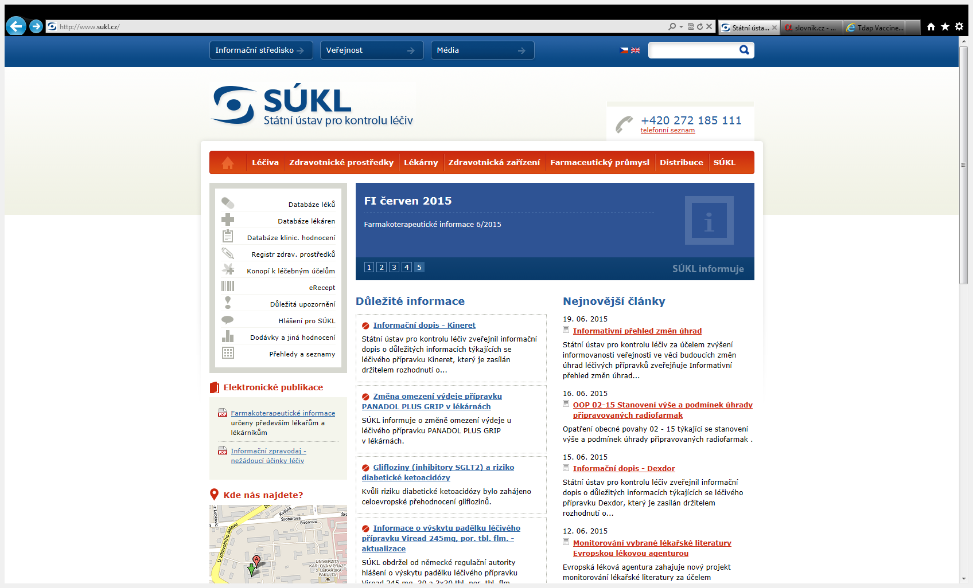
Farmakovigilance

Slide 39
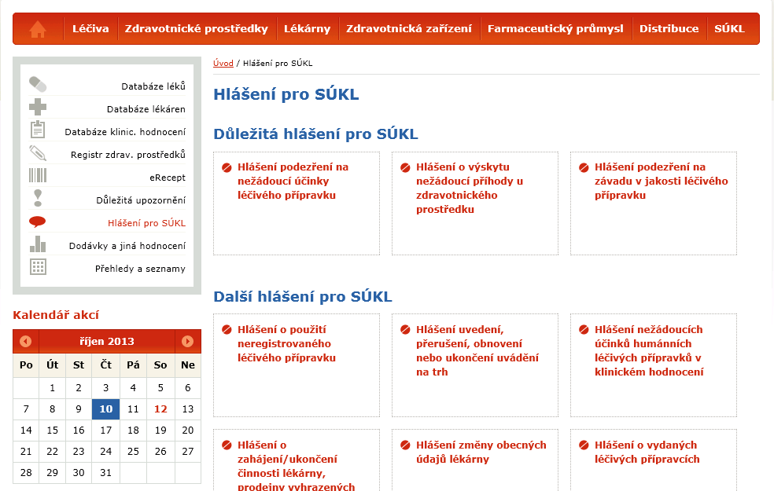
Farmakovigilance

Slide 40
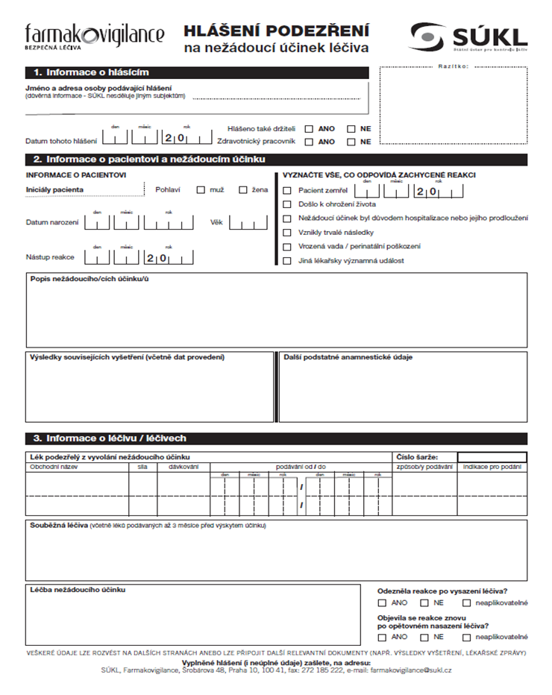

Slide 41
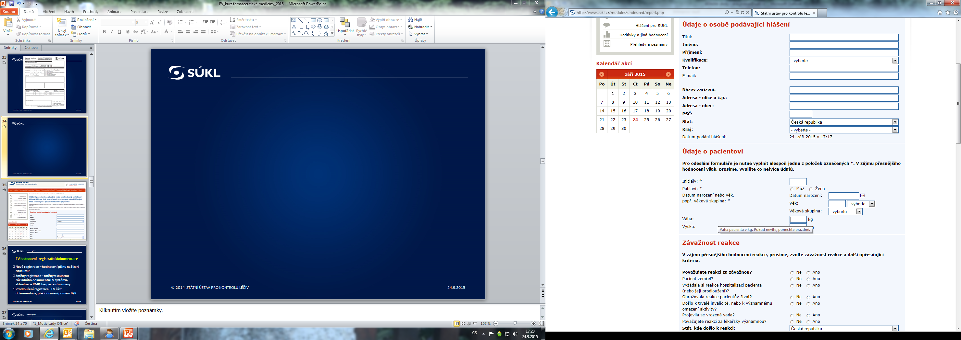

Slide 42
FV hodnocení registrační dokumentace
Farmakovigilance
Nové registrace – hodnocení plánu na řízení rizik RMP
Změny registrace – změny v souhrnu Základního dokumentu FV systému, aktualizace RMP, bezpečnostní změny
Prodloužení registrace – FV část dokumentace, přehodnocení poměru B/R

Slide 43
Kontinuální sledování rizik LP registrovaných v ČR
Farmakovigilance
Spontánní hlášení NÚ z ČR
Výpisy spont. hlášení z EudraVigilance, hodnocení dle dohodnuté EU spolupráce
Informace od držitelů rozhodnutí o registraci
Periodicky aktualizované zprávy o bezpečnosti – PSUR
Údaje z neintervenčních poregistračních studií bezpečnosti
Informace z EMA či od ostatních lékových agentur

Slide 44
Další činnosti FV SÚKL
Farmakovigilance
Příprava odborných stanovisek z oblasti FV
Konzultace, odpovídání dotazů
Komunikace informací souvisejících s FV
Školení, prezentace na kongresech
Spolupráce s držiteli rozhodnutí o registraci při přípravě DHPC a edukačních materiálů
Příprava pokynů, SOP národních i EU
Audity po 2 letech
FV inspekce

Slide 45
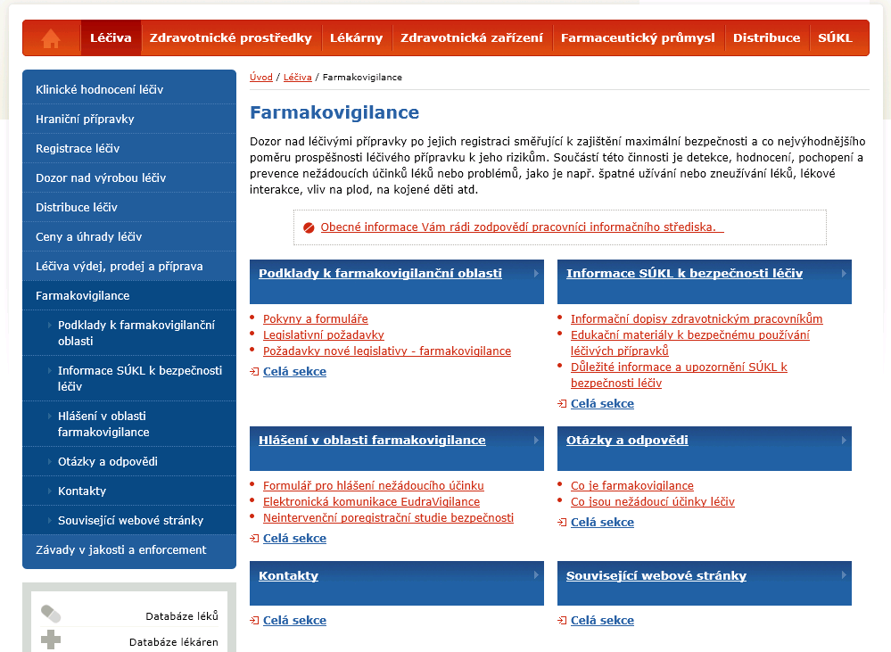
FV informace na webu SÚKL
Farmakovigilance

Slide 46
Vývoj farmakovigilance
FARMAKOVIGILANCE
Od hodnocení rizik hodnocení B/R
Komplexní pohled na bezpečnost
Zvyšování transparentnosti
Větší záchyt nových údajů
Včasná identifikace signálů
Změna procedur, dokumentů a termínů
Spolupráce

Slide 47

Děkujeme za pozornost
Státní ústav pro kontrolu léčiv
Šrobárova 48, 100 41 Praha 10
tel.: +420 272 185 111
fax: +420 271 732 377
e-mail: posta@sukl.cz

